Slide 1
瑜珈報告
NTUNHS護二一D 田筱君210021910

Slide 2
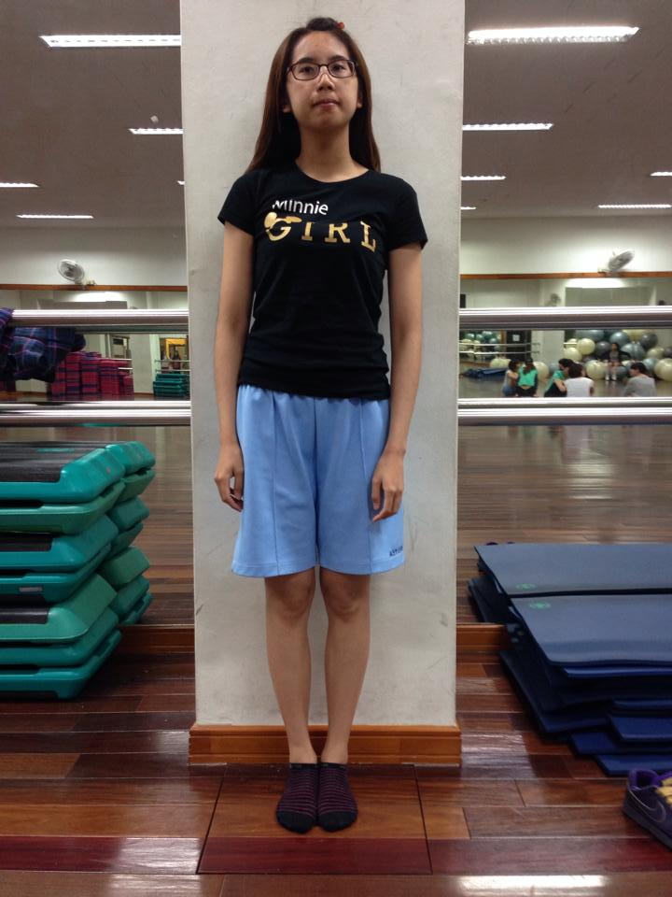
肩膀
不等高不對稱

Slide 3
